Slide 1
DESARROLLO DE UNA APLICACIÓN MÓVIL PARA APOYAR AL TURISMO DEL CENTRO HISTÓRICO, UTILIZANDO REALIDAD AUMENTADA Y GEOLOCALIZACIÓN, PARA LA EMPRESA VLBS. CIA. LTDA
DANIEL AUGUSTO VERA YÁNEZ
DIRECTOR: ING. OSWALDO DÍAZ
CODIRECTOR: ING. DIEGO MARCILLO

Slide 2
AGENDA
INTRODUCCIÓN
OBJETIVOS
ALCANCE
MARCO TEÓRICO
METODOLOGÍA
CONCLUSIONES Y RECOMENDACIONES
DEMO

Slide 3
AGENDA
INTRODUCCIÓN
OBJETIVOS
ALCANCE
MARCO TEÓRICO
METODOLOGÍA
CONCLUSIONES Y RECOMENDACIONES
DEMO

Slide 4
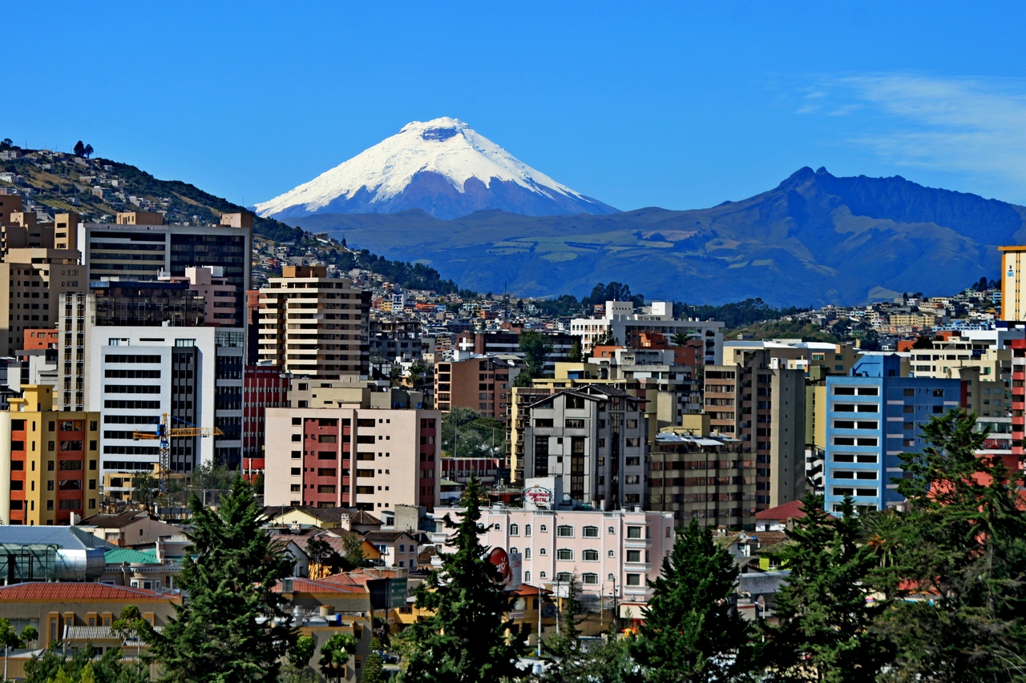
INTRODUCCIÓN
QUITO
Notes:
segunda ciudad más grande y más poblada del país
Patrimonio Cultural de la Humanidad, por parte de la UNESCO en 1978
Capital Americana de Cultura 2011
545.000
tasa de crecimiento anual de un 5%.
junio, agosto, octubre y noviembre.
2012 fue de 289 millones de dólares

Slide 5
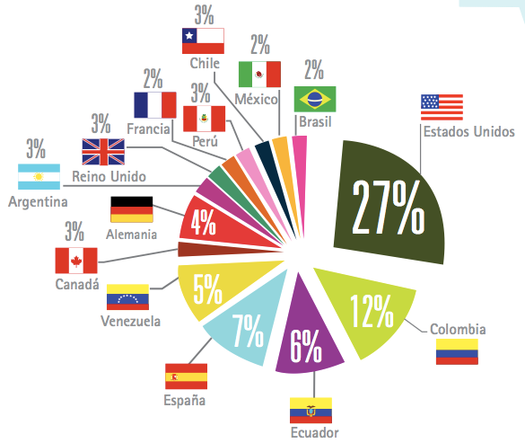

Slide 6
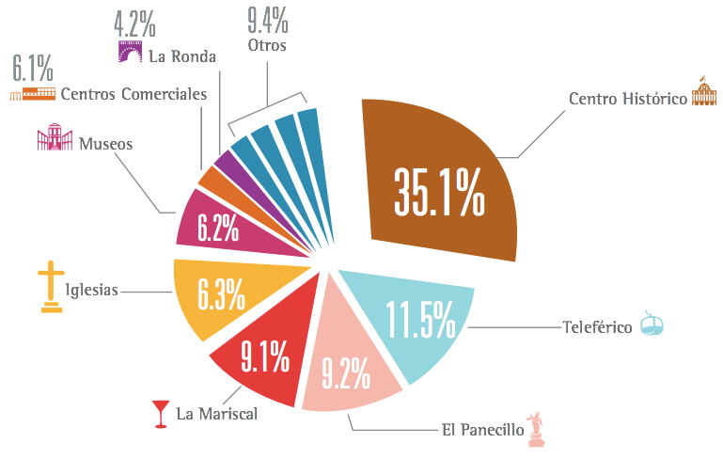

Slide 7
AGENDA
INTRODUCCIÓN
OBJETIVOS
ALCANCE
MARCO TEÓRICO
METODOLOGÍA
CONCLUSIONES Y RECOMENDACIONES
DEMO

Slide 8
OBJETIVO GENERAL
Desarrollar una aplicación móvil interactiva de una guía turística del Centro Histórico de Quito utilizando realidad aumentada y geolocalización para difusión a los turistas.

Slide 9
OBJETIVOS ESPECÍFICOS
Revisar los fundamentos de la realidad aumentada aplicada al reconocimiento de edificaciones para turismo en dispositivos móviles.
Revisar las características básicas de la herramienta de desarrollo Unity, con el lenguaje C# y la librería Vuforia.
Realizar el análisis de requerimientos de la aplicación con la norma IEEE STD 830 - 1998.
Diseñar y desarrollar la aplicación móvil empleando la metodología OOHDM con UML y el patrón de diseño MVC.
Implementar la aplicación móvil con realidad aumentada y geolocalización.

Slide 10
AGENDA
INTRODUCCIÓN
OBJETIVOS
ALCANCE
MARCO TEÓRICO
METODOLOGÍA
CONCLUSIONES Y RECOMENDACIONES
DEMO

Slide 11
ALCANCE
La aplicación será desarrollada utilizando el IDE de programación Unity y las librerías Unity SDK y Vuforia SDK.
La aplicación implementada será compatible con tecnología iPhone y con las versiones de iOS 4 y superiores.
La aplicación será compatible con tecnología Android version 4.0 (Ice Cream Sandwich) y superiores.
Permitirá reconocer 7 iglesias del centro histórico de Quito.

Slide 12
ALCANCE
Conocerá la ubicación de 7 lugares dentro del centro histórico de Quito.
Presentará información histórica de forma escrita para los 14 lugares previamente mencionados (7 iglesias y 7 lugares geográficos).
Presentará un menú simple donde se seleccionará ejecutar la cámara del dispositivo para la utilización de la realidad aumentada y también otra opción para que la aplicación muestre la ubicación del usuario de acuerdo a un punto geográfico conocido, donde la aplicación mostrará la información del mismo.

Slide 13
AGENDA
INTRODUCCIÓN
OBJETIVOS
ALCANCE
MARCO TEÓRICO
METODOLOGÍA
CONCLUSIONES Y RECOMENDACIONES
DEMO

Slide 14
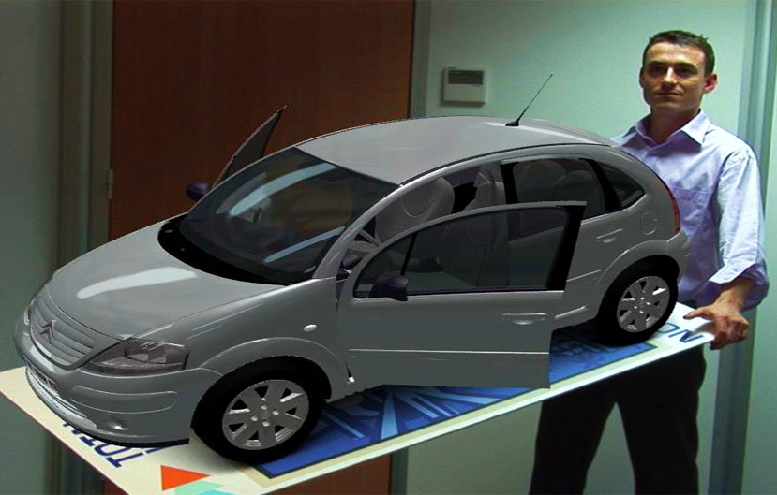
REALIDAD AUMENTADA (RA)

Slide 15
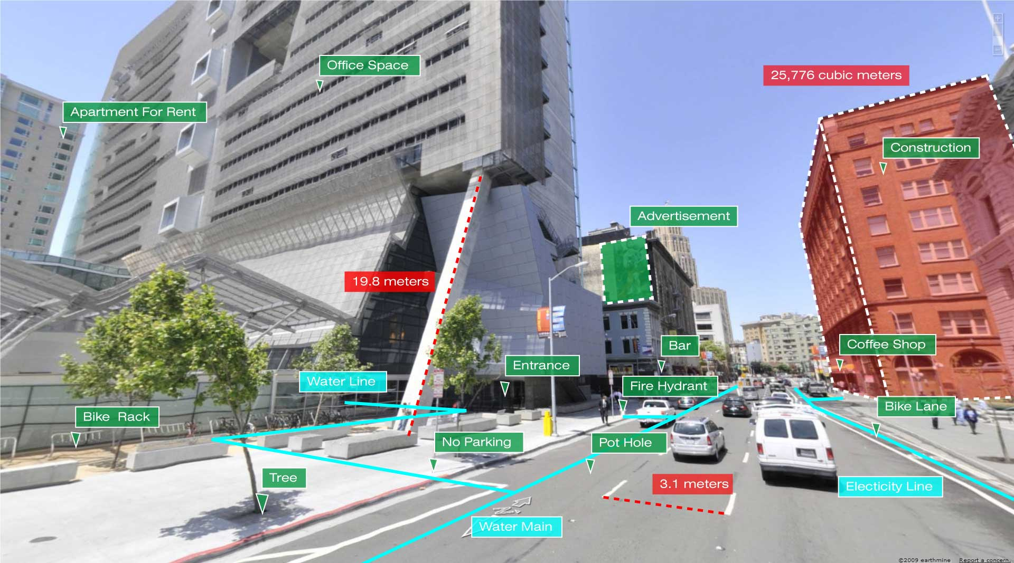

Slide 17
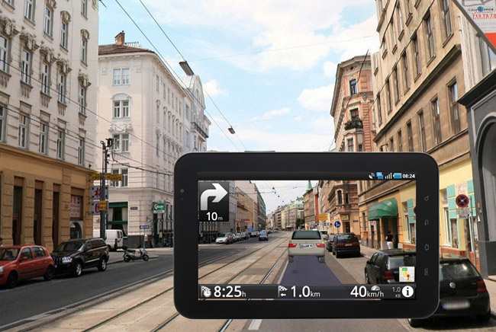
GEOLOCALIZACIÓN

Slide 18
FÓRMULA HAVERSINE

Slide 19
RUMBO(BEARING)

Slide 21
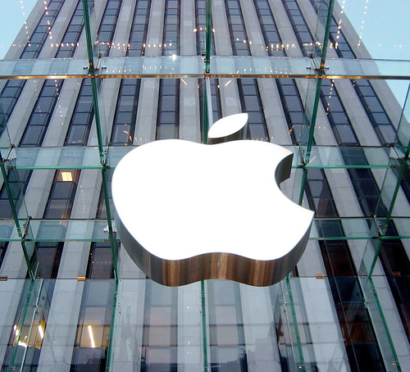
DISPOSITIVOS MÓVILES

Slide 22
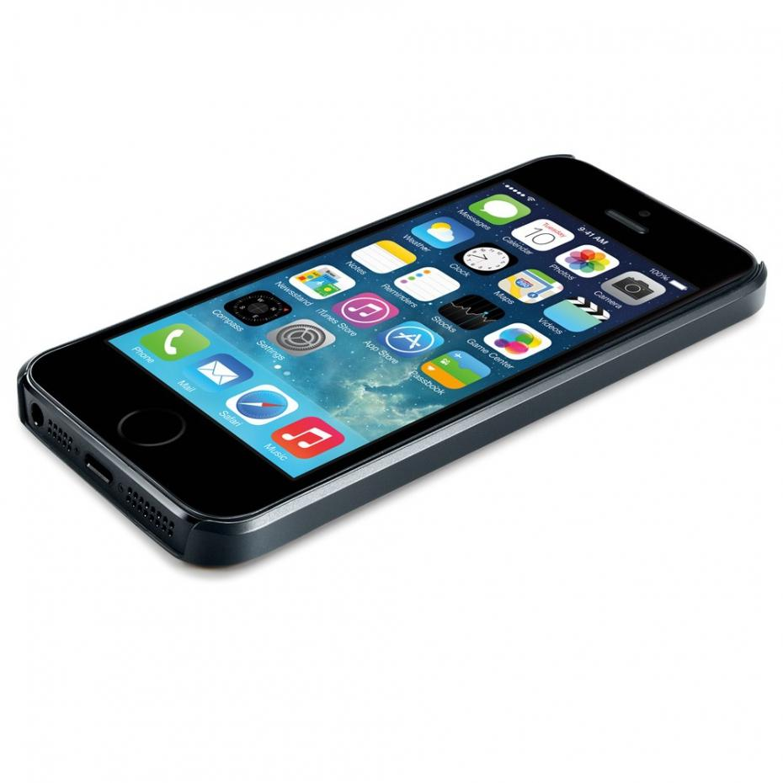
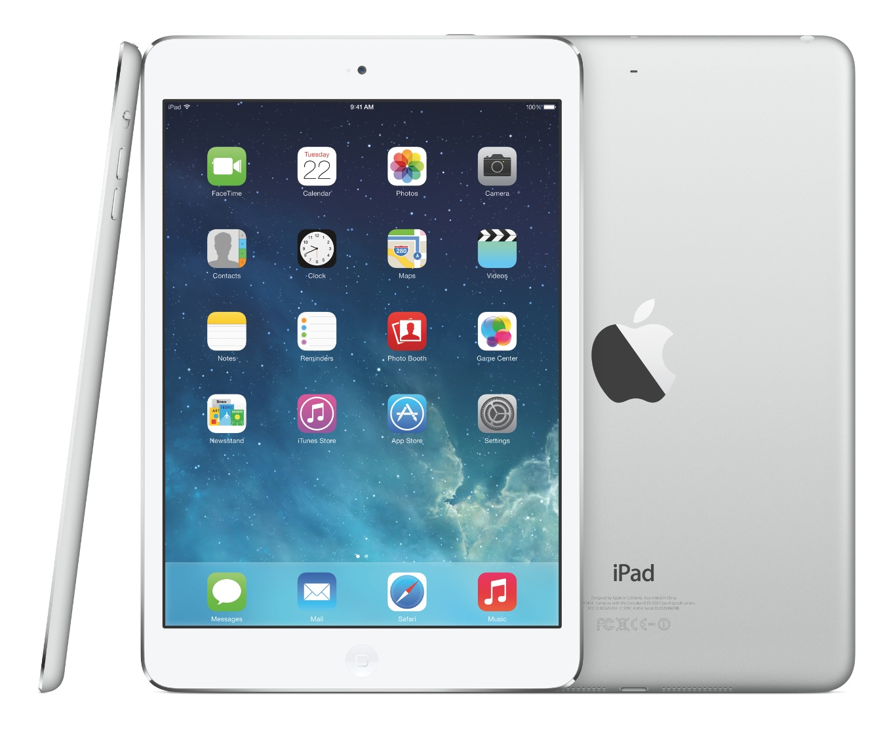
DISPOSITIVOS MÓVILES
Notes:
El iPhone 5s fue introducido el 10 de septiembre del 2013, es el primer teléfono que tiene un procesador de 64 bits de 1.3 GHz el Apple A7, cuenta con un sistema de identificación de huella digital, una memoria RAM de 1 GB y una cámara trasera con 8 megapíxeles. En la Figura 3 se muestra un iPhone 5s
El iPad Air fue introducido el 22 de octubre del 2013, también cuenta con el procesador de 64 bits Apple A7 convirtiéndola en la primera Tablet de 64 bits del mercado. Cuenta con una pantalla 9.7 pulgadas, una cámara frontal de 1,2 megapíxeles y una cámara posterior de 5 megapíxeles. En la Figura 4 se muestra un iPad Air.

Slide 23
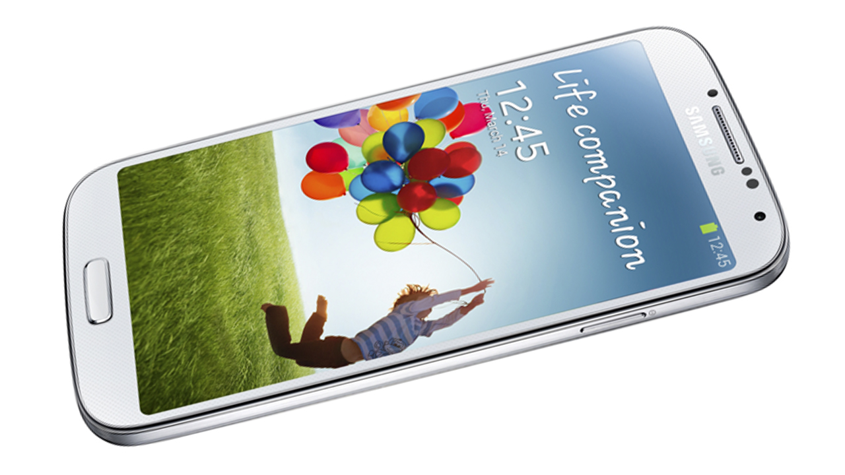
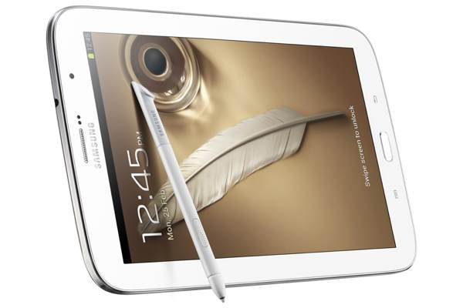
DISPOSITIVOS MÓVILES
Notes:
El Samsung Galaxy S4 introducido el 14 de marzo del 2013, esta compuesto por un procesador Qualcomm de 1.9 GHz, memoria RAM de 2GB, cámara delantera de 2 mpx y cámara trasera de 13 mpx. En la Figura 5 me muestra un Samsung Galaxy S4
La Samsung Galaxy Tab 3 introducida el 24 de junio del 2013 cuenta con un procesador Intel Atom de 1.6 GHz, memoria RAM de 1 GB, con cámara frontal de 1.3 mpx y cámara posterior de 3.15 mpx. Viene en tres diferentes tamaños de pantalla 7.0, 8.0 10.1 pulgadas. En la Figura 6 se muestra una Samsung Galaxy Tab 3

Slide 24
UNITY GAME ENGINE

Slide 25
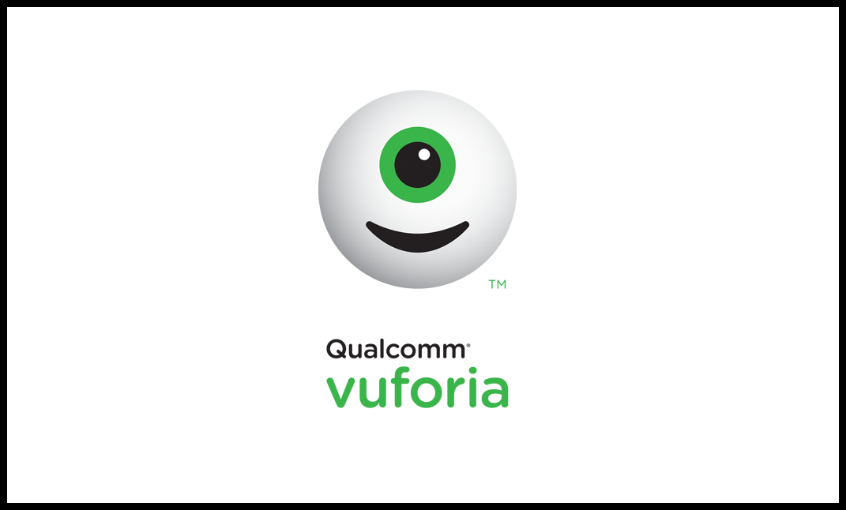
VUFORIA

Slide 26
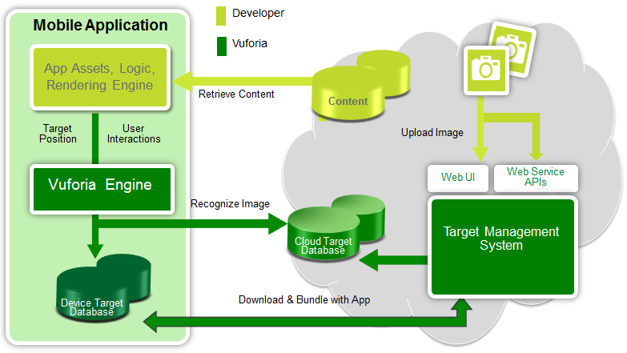
VUFORIA

Slide 27
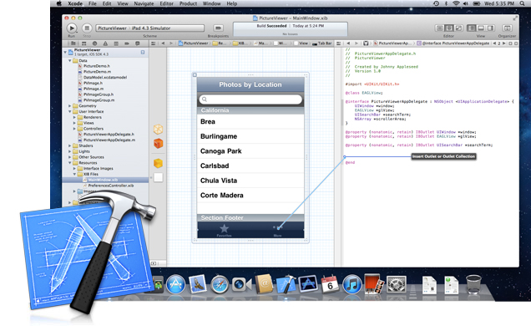
XCODE

Slide 28
AGENDA
INTRODUCCIÓN
OBJETIVOS
ALCANCE
MARCO TEÓRICO
METODOLOGÍA
CONCLUSIONES Y RECOMENDACIONES
DEMO

Slide 29
OOHDM (Object Oriented Hypermedia Design Methodology)
Notes:
Esta metodología se creo pensando en las aplicaciones web, cuya principal característica es la navegabilidad, característica fundamental de las aplicaciones móviles, la cual no es tomada en cuenta en otras metodologías, haciendo a OOHDM una gran herramienta para el desarrollo móvil

Slide 30
REQUERIMIENTOS FUNCIONALES
El sistema reconocerá 7 edificaciones situadas en el Centro Histórico de Quito, Ecuador.
El sistema mostrará la información de los 7 lugares geográficos situados en el Centro Histórico de Quito, Ecuador.
La aplicación permitirá tomar fotos usando la cámara del dispositivo móvil.
El software mostrará a que distancia se encuentra el usuario del punto de interés más cercano.

Slide 31
REQUERIMIENTOS NO FUNCIONALES
La aplicación funcionará bajo los sistemas operativos iOS (Apple) y Android (Google).
El software requiere que el dispositivo tenga conexión a internet, mientras la aplicación esta en funcionamiento.
Para que el software pueda reconocer las edificaciones se necesita que el objeto este iluminado, por lo cual se debe usar la aplicación durante el día.

Slide 32
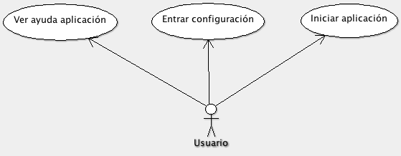
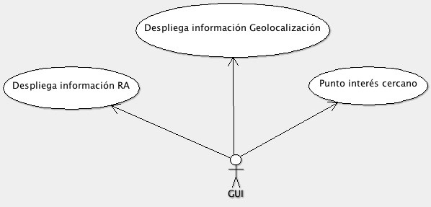
CASOS DE USO

Slide 33
CASOS DE USO

Slide 34
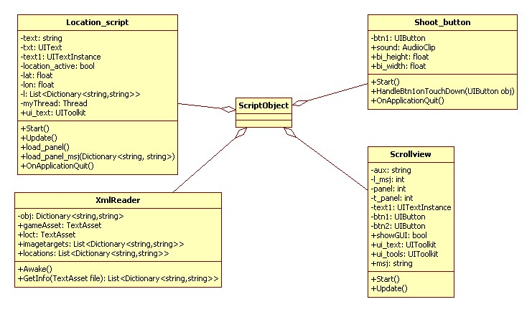
DISEÑO CONCEPTUAL

Slide 35
DISEÑO NAVEGACIONAL

Slide 36
AGENDA
INTRODUCCIÓN
OBJETIVOS
ALCANCE
MARCO TEÓRICO
METODOLOGÍA
CONCLUSIONES Y RECOMENDACIONES
DEMO

Slide 37
CONCLUSIONES
El uso de la geolocalización permitió realizar un pequeño sistema de navegación que ayuda al usuario a encontrar los puntos de interés de la aplicación móvil.
Unity Engine ha permitido desarrollar una aplicación multiplataforma, usando el lenguaje programación C# que sin la necesidad de reescribir el código fuente se pudo compilar la aplicación móvil para los sistemas operativos requeridos.
Vuforia SDK ayudó a que la programación para la realidad aumentada sea fácil y al ser compatible con Unity multiplataforma (iOS, Android). Vuforia SDK esta orientado al reconocimiento de imágenes y no esta diseñado para la detección de objetos físicos, por lo cual se requirió realizar algunas modificaciones para que esta librería nos sea de utilidad.

Slide 38
CONCLUSIONES
Para poder compilar la aplicación para los dispositivos iOS se requirió combinar Unity con Xcode. Unity genera un proyecto de Xcode, con el cual se configura y se compila la aplicación móvil.
Al utilizar la metodología OOHDM y el patrón de diseño MVC, facilito el desarrollo de la aplicación y el proceso de control de calidad de la misma.

Slide 39
RECOMENDACIONES
Al desarrollar una aplicación móvil es muy importante tener en cuenta siempre utilizar una programación óptima, ya que los dispositivos móviles cuentan con limitado hardware lo que puede afectar el desempeño de la aplicación.
Antes de utilizar un paquete para Unity, se debe revisar si existe documentación del mismo y los comentarios en la web de personas que ya lo hayan utilizado, con esto el tiempo de desarrollo se acorta considerablemente.
Ya que Vuforia SDK no está orientado al reconocimiento de edificaciones, se recomienda buscar en el mercado librerías de realidad aumentada especializadas en este tipo de reconocimiento.

Slide 40
AGENDA
INTRODUCCIÓN
OBJETIVOS
ALCANCE
MARCO TEÓRICO
METODOLOGÍA
CONCLUSIONES Y RECOMENDACIONES
DEMO

Slide 41
DEMO

Slide 42
GRACIAS

